Slide 1
Sistema de Facturación
Por J. Sebastian Espinosa Borrero

Slide 2
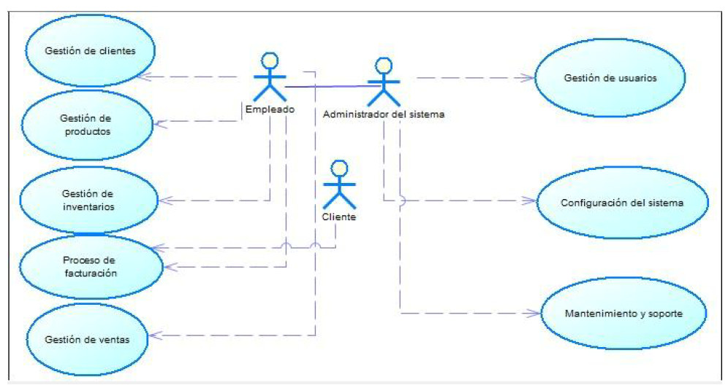
Casos de Uso

Slide 3
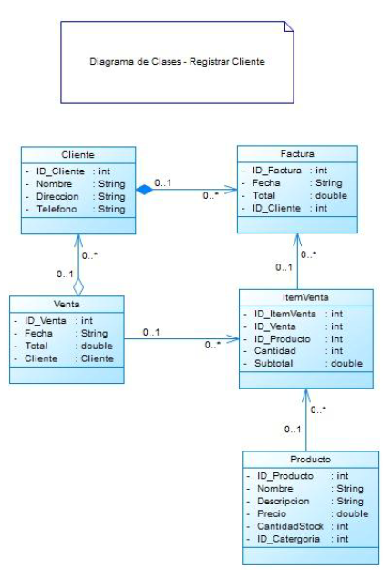
Diagrama de Clases – Registrar Cliente

Slide 4
Gracias.

